Slide 1

Дети войны

Slide 2

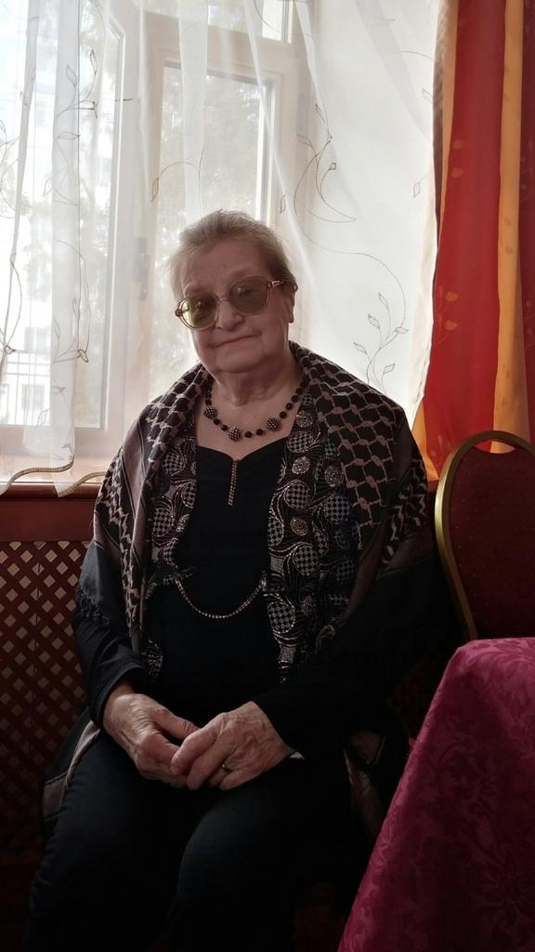
Ф.И.О.: Калашникова (Антипова)
Валентина Дмитриевна
(ветеран педагогического труда)
Год рождения: 25 марта 1938г.р.
Образование: Высшее
Место работы: МБОУ «СОШ №6» АМР РТ
Должность: учитель Истории и обществознания, основы Государоства и Права

Slide 3
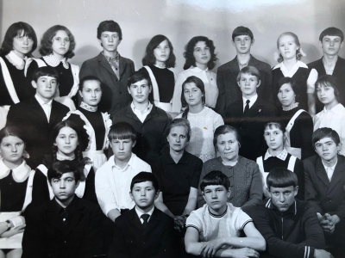
Учитель! Он всегда в дороге,
В заботах, поиске, тревоге,
И никогда покоя нет!
Он сам себя всех строже судит,
Он весь земной, он рвётся в высь;
Не счесть, пожалуй, сколько судеб
С его судьбой переплелись!
Д.С. Лихачёв

Slide 4
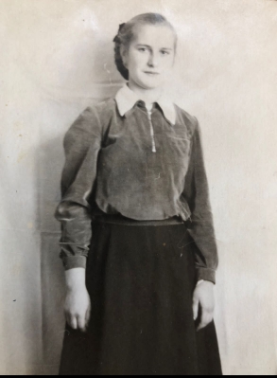
Валентина Дмитриевна в 1955 году окончила 10 классов в р.п. Бавлы. После окончания школы по комсомольской путевке поехала строить железную дорогу в Оренбург, после этого нелегкого труда перешла на Уфимский завод слесарем сборщиком преобразователей ,в это же время поступила в БГУ на исторический факультет

Slide 5
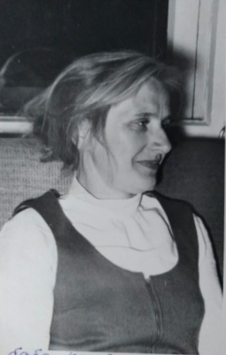
С 1966 года начала работать учителем истории и обществознания, основы государства и права в 112 школе г. Уфа.
Трудовая деятельность в МБОУ «СОШ №6» продолжалась с 1977 по 1997 года.

Slide 6
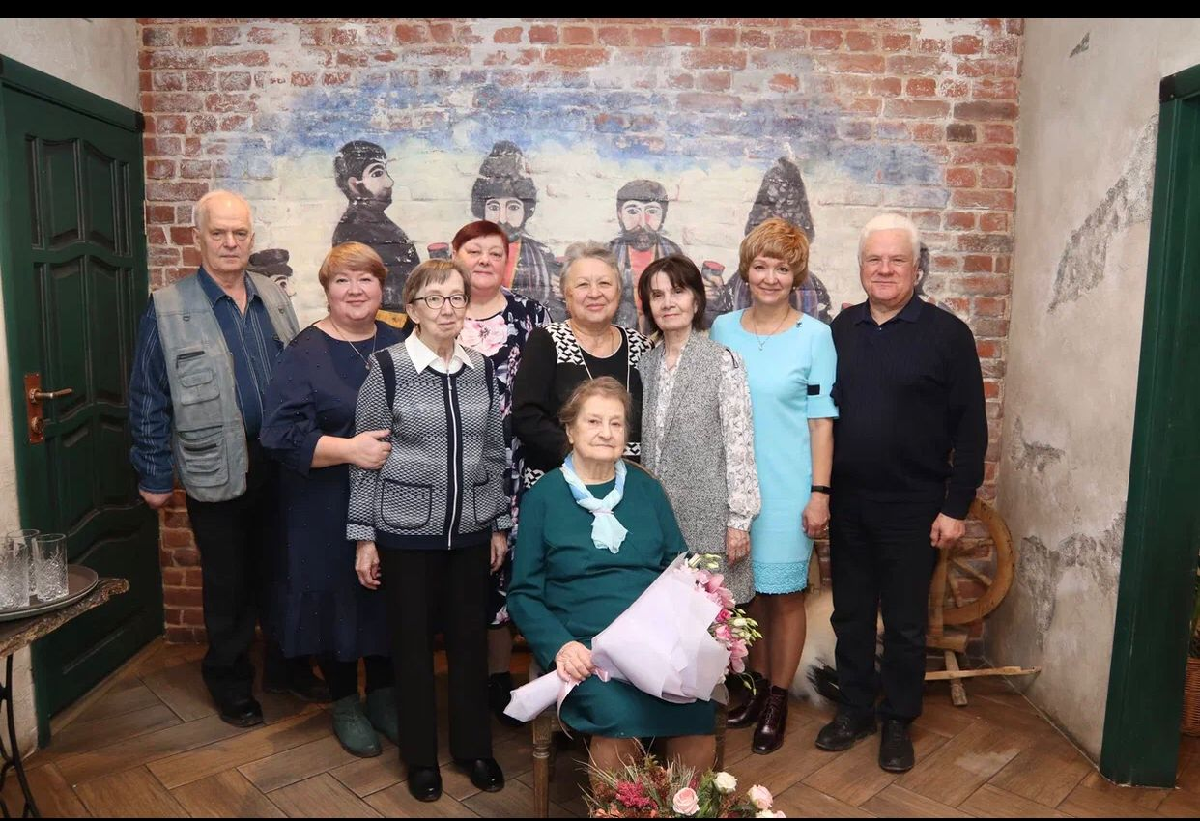
Бегут года, но дружба остаётся неизменной!

Slide 7
Значение профессии учитель трудно
переоценить-это одна из самых
почетных и нужных профессий на Земле.
Однако и ответственность на учителях лежит большая – ведь именно
эти люди отвечают за
совершенствование подрастающего
поколения, от которого зависит наше
Будущее!

Slide 8
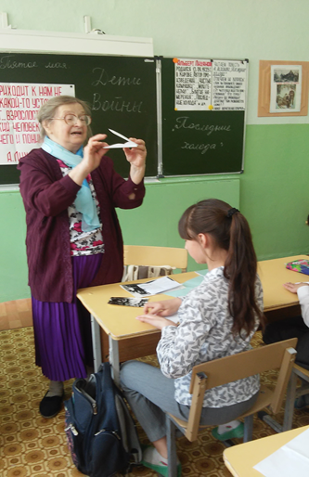
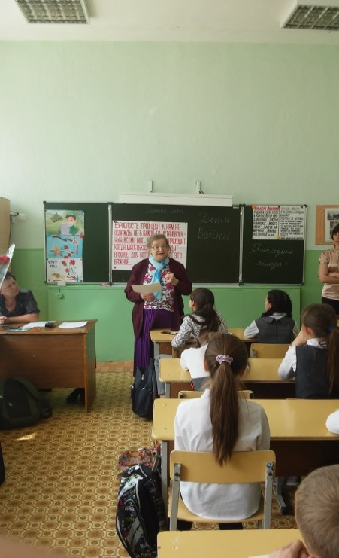
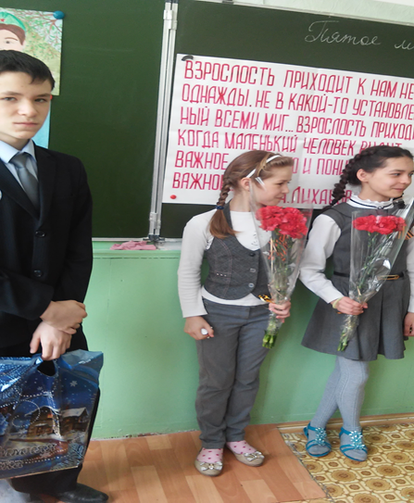
Встреча с ветераном труда
Валентиной Дмитриевной

